Slide 1
Предобработка данных
Семинар 4

Slide 2
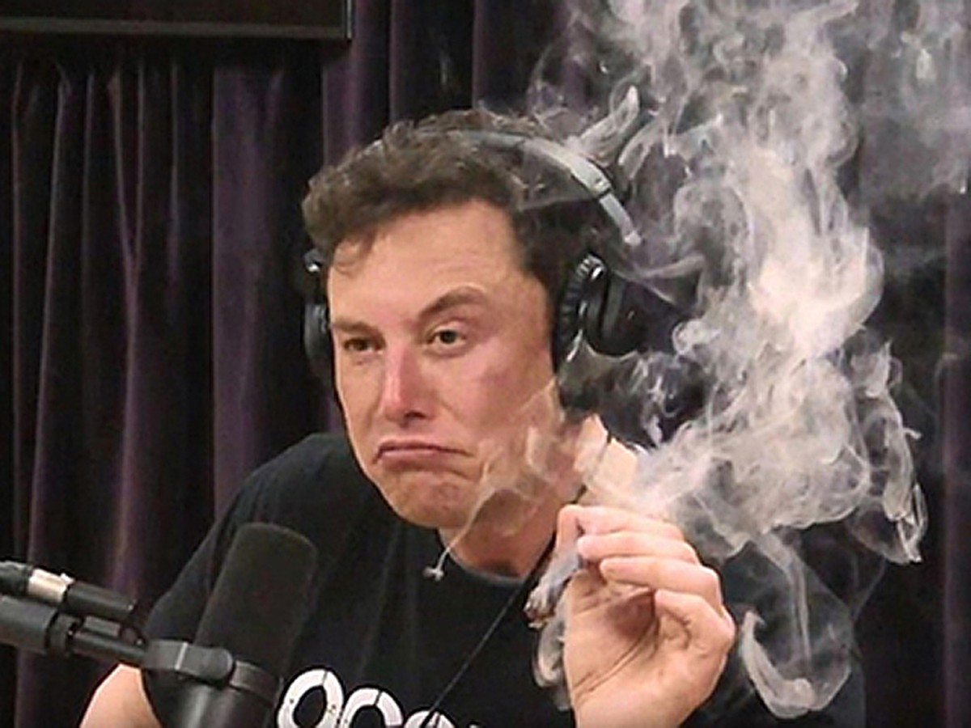
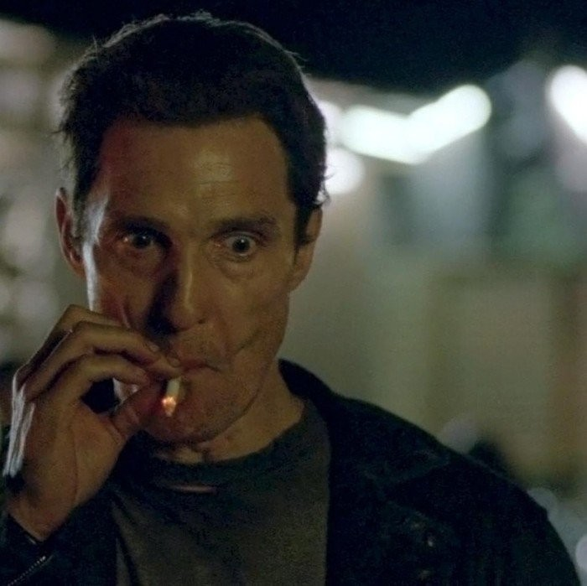

Будем курить данные*
*курить данные – копаться в данных/глубокое, детальное и внимательное изучение данных

Slide 3
Если что мы такое не поддерживаем

Slide 4
План
Мотивация
Какие признаки бывают?
Пропущенные значения
Выбросы
Обработка категориальных фичей
Обработка числовых фичей
Нормализация
Чуть NLP

Slide 5
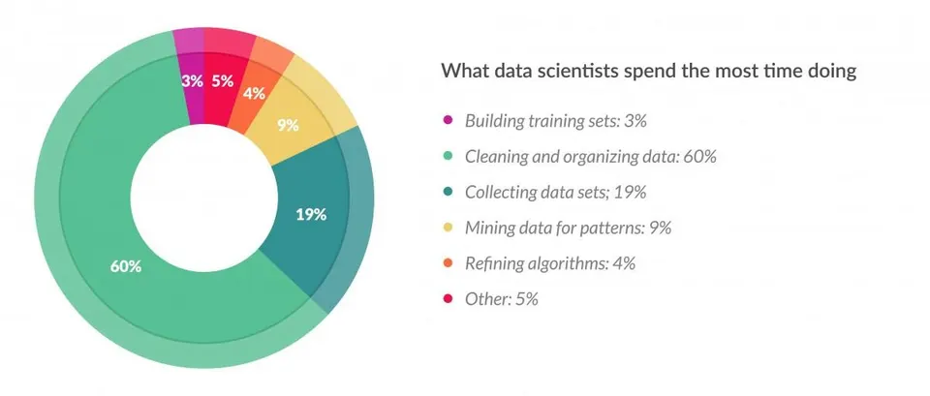
Мотивация
Notes:
DS/ML большую часть времени занимаются обработкой данных.
Сейчас в этот круг добавилась разработка вокруг моделей, но про это на семе про MLOPS/

Slide 6
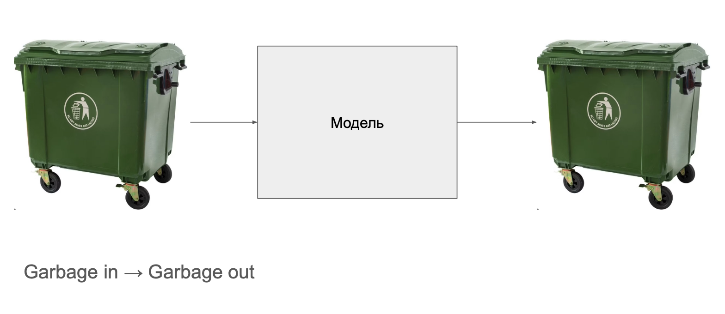
Мотивация
Notes:
Часто к вам будут приходить плохие данные. Модели либо не умеют работать с плохими данными, либо же плохо работают с ними. Следовательно нужно что-то с ними делать.
Например, кто-то не заполнил имя в форме или указал возраст словами и т.д.

Slide 7
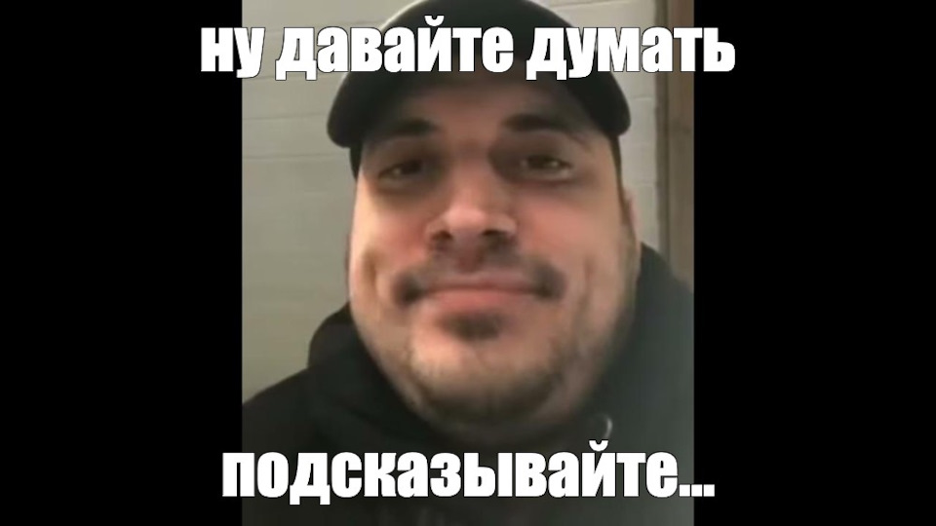
Какие признаки бывают?

Slide 8
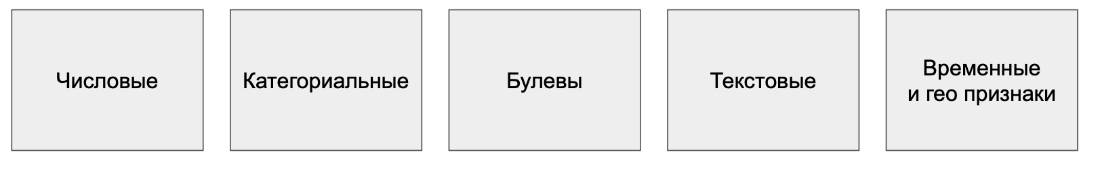
Какие признаки бывают?

Slide 9
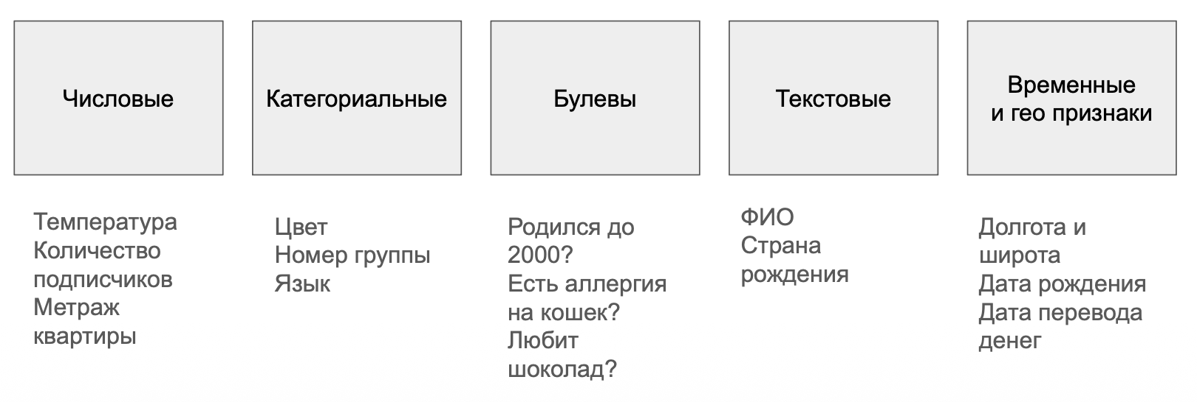
Какие признаки бывают?

Slide 10
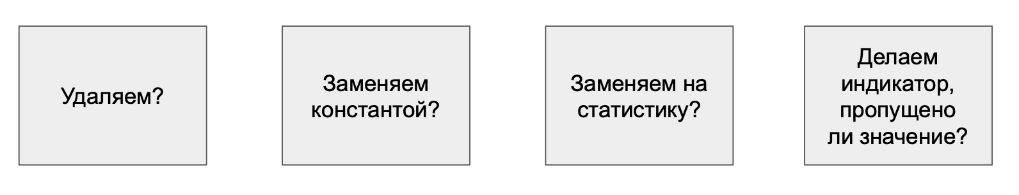
Пропущенные значения

Slide 11
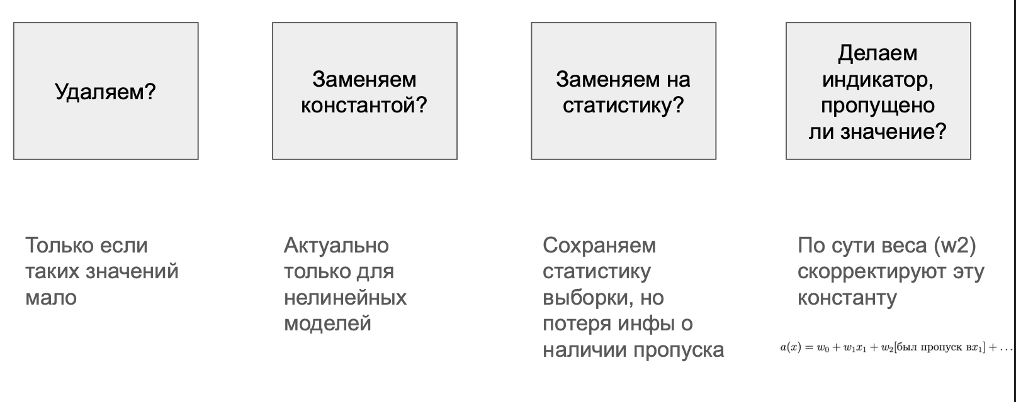
Пропущенные значения
Notes:
Заполнение пропуска с помощью другой модели

Slide 12
Пропущенные значения
-> ноутбук

Slide 13
Выбросы
-> ноутбук
Notes:
Выбросы можно удалять, но в ноутбуке мы логарифмируем.
Как определять выбросы отдельная история, их определяют либо через boxplot, z-score, экспертно, либо же моделями.

Slide 14
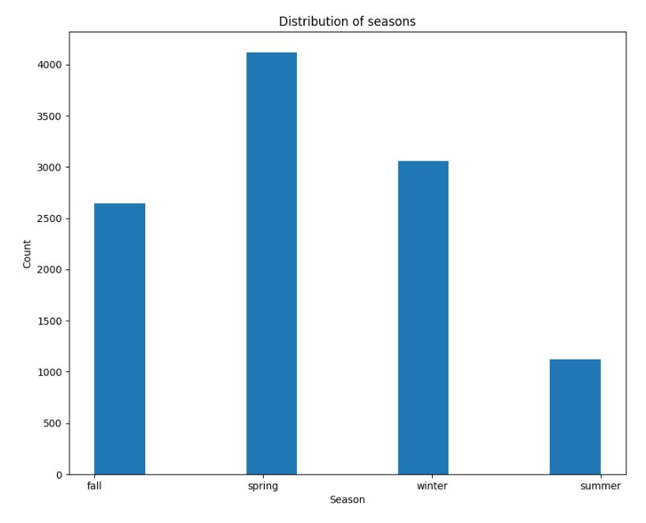
Обработка категориальных фичей
Label Encoding

Slide 15
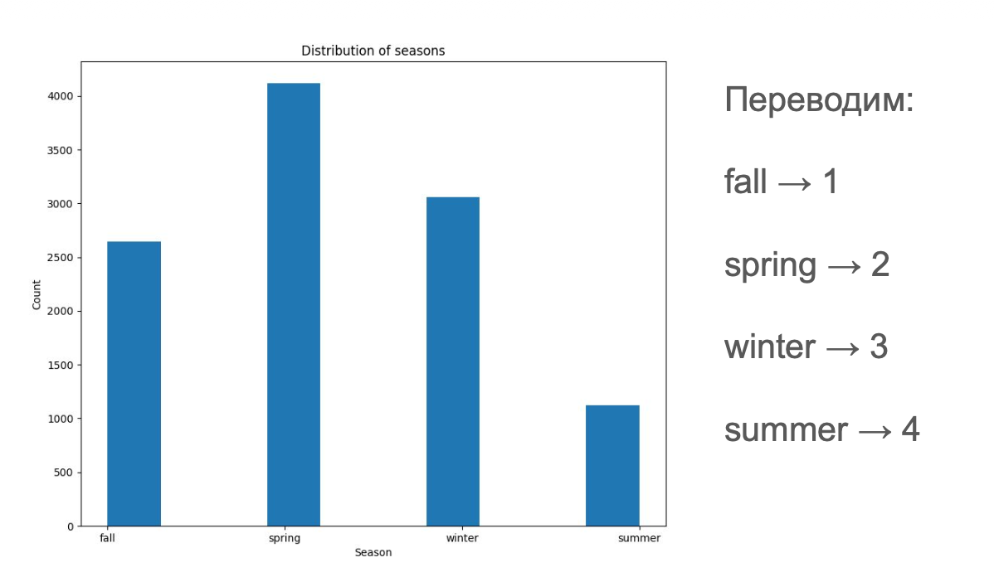
Обработка категориальных фичей
Label Encoding
Notes:
Есть проблема, что вы лету присвоили большее значение

Slide 16
Обработка категориальных фичей
Label Encoding
Какие проблемы?
Появляется порядок и неизвестно как отразится на итоговом обучении (модель будет искать зависимость)
Notes:
Есть проблема, что вы лету присвоили большее значение

Slide 17
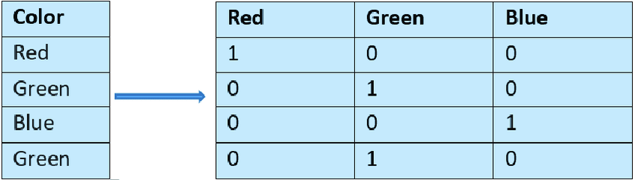
Обработка категориальных фичей
One Hot Encoding
Но есть проблемы
Notes:
В этом подходе мы делаем следующее:
создаем столько новых колонок, сколько различных категорий присутствует в категориальном признаке
каждая колонка отвечает за отдельную категорию (например, колонка Red отвечает за то, является ли цвет красным)
берем категорию объекта и ставим в соответствующей колонке 1, а во всех остальных 0 (например, если объект зеленый, то в колонке Green ставим 1, а в остальных 0)

Slide 18
Обработка категориальных фичей
One Hot Encoding
Но есть проблемы
- Если в новых данных появятся новые категории, то мы не сможем передать информацию о них модели.
- Необходимо много мощностей для обучения/инференса
- Линейная зависимость (Мультиколлинеарность) -> нет решения лин рег
Notes:
В этом подходе мы делаем следующее:
создаем столько новых колонок, сколько различных категорий присутствует в категориальном признаке
каждая колонка отвечает за отдельную категорию (например, колонка Red отвечает за то, является ли цвет красным)
берем категорию объекта и ставим в соответствующей колонке 1, а во всех остальных 0 (например, если объект зеленый, то в колонке Green ставим 1, а в остальных 0)

Slide 19
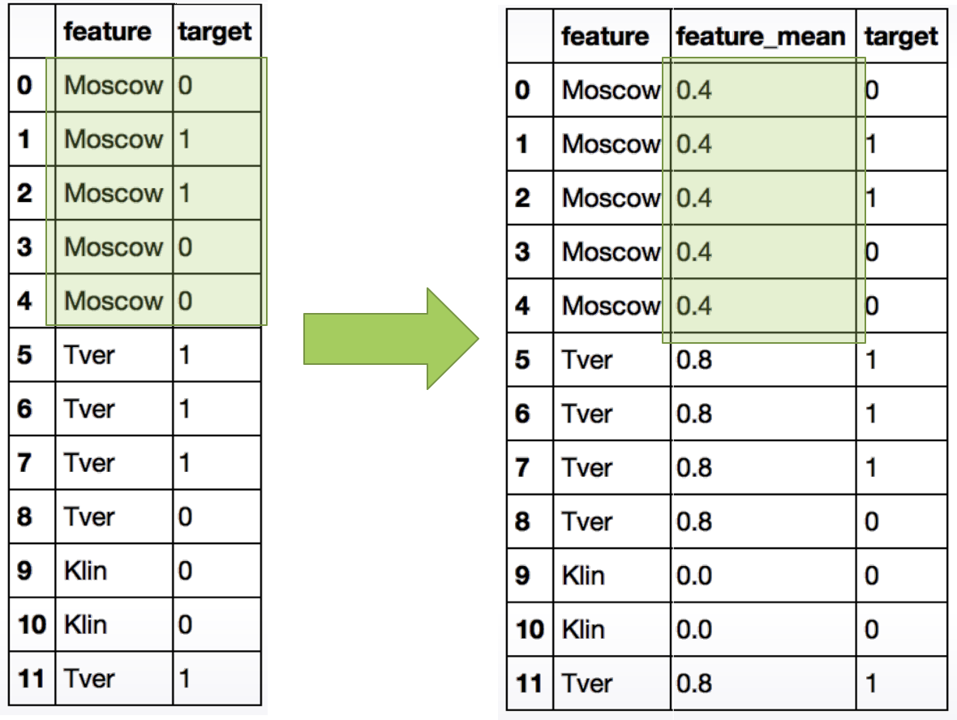
Обработка категориальных фичей
Target encoding
Для каждой категории мы считаем среднее значение таргета и кодируем категорию этим числом.

Slide 20
Обработка числовых фичей
Бинаризация
->ноутбук

Slide 21
Нормализация
Зачем она нужна?

Slide 22
Нормализация
Зачем она нужна?
Повышает устойчивость к выбросам
Алгоритмы, основанные на расстояниях (KNN, K-Means, SVM, PCA), которые вычисляют евклидово расстояние, проигнорирует признаки с маленькими значениями.
Нормализация позволяет честно сравнивать коэффициенты между собой
Нормализация делает регуляризацию корректной.
Notes:
Нормализация приводит все признаки к одному масштабу.
Нормализация позволяет честно сравнивать коэффициенты между собой
Если рост измерять в метрах (1.8), вес — в граммах (70000), то коэффициент у веса будет 0.00001, а у роста — 10. На первый взгляд кажется, что рост важен, а вес — нет.
Регуляризация
L1 и L2 регуляризация штрафуют большие веса. Если признаки имеют разный масштаб, регуляризация будет несправедливо штрафовать признаки с маленькими значениями (у них и так вес маленький) или плохо работать с большими. Нормализация делает регуляризацию корректной.

Slide 23
Нормализация
-> ноутбук

Slide 24

Чуть NLP
-> ноутбук

Slide 25
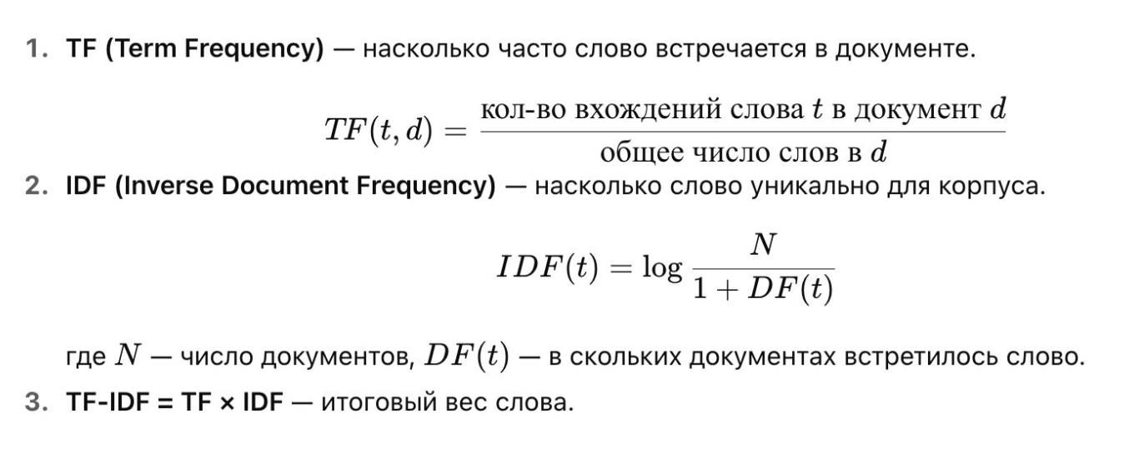
Чуть NLP
-> ноутбук

